Slide 1
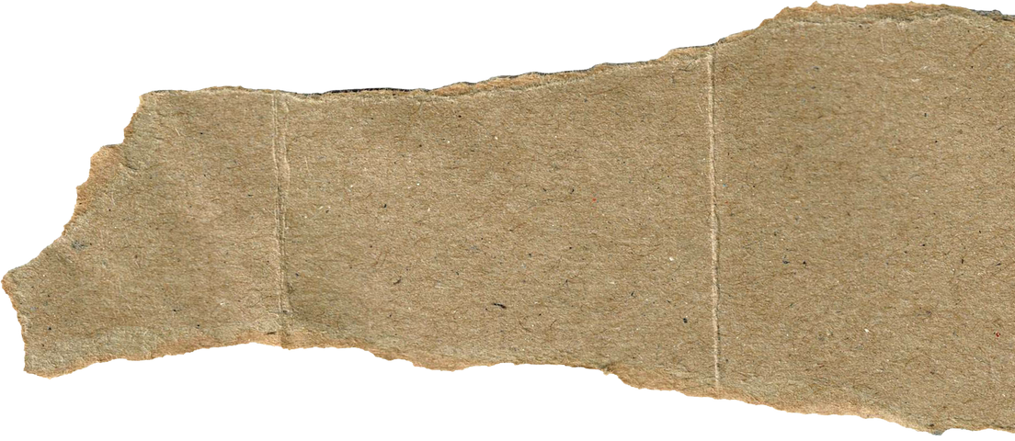







Universitas Negeri Jakarta
EKSPOR
IMPOR

Slide 2







MATERI PEMBAHASAN
PENGERTIAN EKSPOR IMPOR
PROSEDUR EKSPOR
TUJUAN & MANFAAT
DOKUMEN YANG DIBUTUHKAN
KOMODITI ATAU PRODUK
JENIS INCOTERMS

Slide 3



01
PENGERTIAN
Menurut H Banu Santoso (2003), Ekspor adalah perdagangan dengan cara mengeluarkan barang dari dalam keluar wilayah pabean Indonesia dengan berdasarkan ketentuan yang berlaku Daerah pabean sendiri adalah merupakan suatu daerah milik Republik Indonesia yang terdiri atas wilayah perairan, darat, dan udara di dalam Zona Ekonomi Eksklusif (ZEE). Sedangkan Impor adalah kebalikan dari ekspor yaitu kegiatan membeli barang atau jasa dari luar negeri ke dalam negeri.

Slide 4

02
TUJUAN & MANFAAT EKSPOR
1. Menumbuhkan Industri Dalam Negeri
2. Mengendalikan Harga Produk
3. Sumber Devisa Negara
4. Memperbanyak lapangan pekerjaan

Slide 5


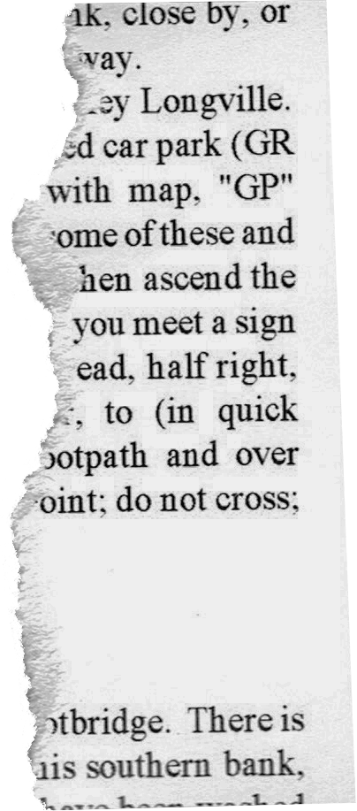

03
KOMODITI ATAU PRODUK YANG BUASA DI EKSPOR DARI INDONESIA
Produk Tekstil
Produk tekstil yang biasa di ekspor dari Indonesia ke luar negeri adalah garmen, kain jadi, dan benang. Dengan berbagai macam tujuan negara, Swedia, Thailand, Malaysia, Brasil dll.
2. Karet
Karet merupakan barang yang biasa di ekspor oleh Indonesia keluar negeri baik mentah ataupun barang jadi, seperti karet fender, karet seal. Tujuan dari karet ini adalah Amerika Serikat, Jepang, Singapura, Korea Selatan, Jerman dll.

Slide 6


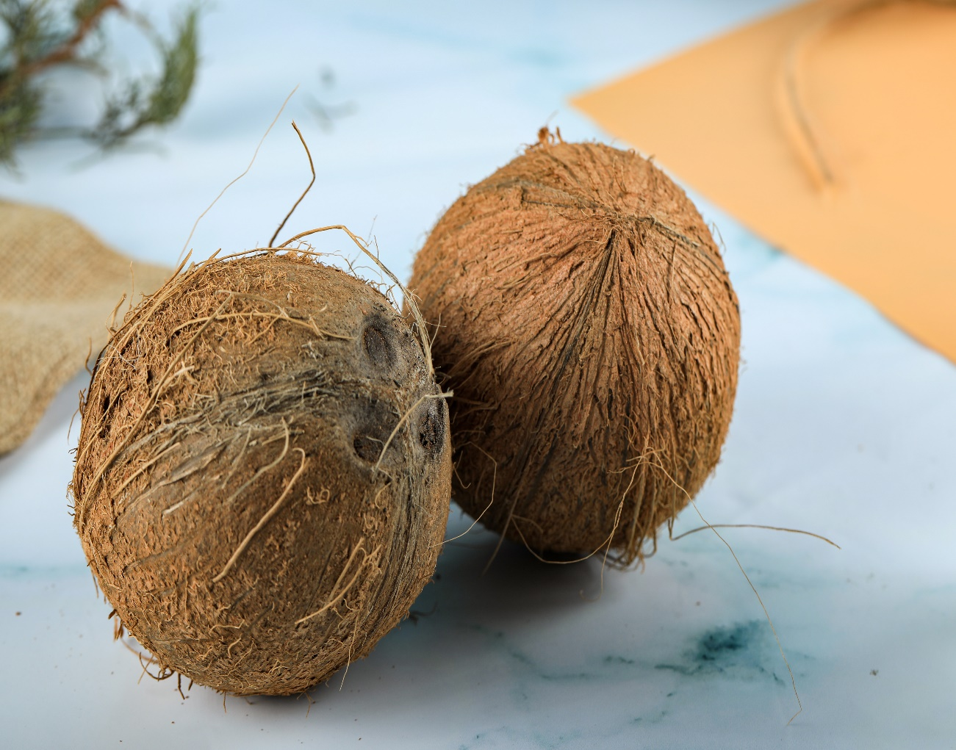

07
3. Kelapa Sawit
Minyak Kelapa Sawit Indonesia di ekspor ke berbagai negara seperti India, China, Pakistan, Amerika Serikat dll.
4. Buah Buahan (Kelapa,Mangga dll)
Kelapa merupakan buah yang sering di ekspor Indonesia ke luar negeri. Yang di ekspor dari kelapa itu sendiri yaitu, coconut fiber (serabut kelapa), briket dll. Dengan tujuan negara seperti, China, Singapore, Malaysia, Belgia dll.

Slide 7


04
PROSEDUR EKSPOR
1. Korespondensi
Eksportir mengadakan korespondensi dengan importir luar negeri untuk menawarkan dan menegosiasikan komoditi yang akan dijualnya. Dalam surat penawaran kepada importir harus dicantumkan jenis barang, mutunya, harganya, syarat-syaratnya pengiriman, dan sebagainya.
2. Membuat kontrak dagang
Apabila importir menyetujui penawaran yang diajukan oleh eksportir, maka importir dan eksportir membuat dan menandatangani kontrak dagang. Dalam kontrak dagang dicantumkan hal-hal yang disepakati bersama.
3. Penerbitan Letter Of Credit (L/C)
Setelah kontrak dagang ditanda tangani maka importir membuka L/C melalui bank koresponden dinegaranya dan mengirimkan L/C tersebut ke Bank Devisa yang ditunjuk memberitahukan diterimanya L/C tersebut kepada eksportir.
4. Mempersiapkan barang ekspor
Dengan diterimanya L/C tersebut maka eksportir mempersiapkan barang-barang yang dipesan importir. Keadaan barang – barang yang dipersiapkan harus sesuai dengan persyaratan yang tercantum dalam kontrak dagang dan L/C.
5. Mendaftarkan Pemberitahuan Ekspor Barang (PEB)
Selanjutnya eksportir mendaftarkan Pemberitahuan Ekspor Dagang (PEB) ke Bank Devisa dengan melampirkan surat sanggup apabila barang ekspornya terkena pungutan ekspor.
6. Pemesanan Ruang Kapal
Eksportir memesan ruang kapal ke Perusahaan Pelayaran Samudera atau perusahaan penerbangan. Perlu dicek perusahaan perkapalan mana yang mempunyai tarif angkutan kargo paling murah dan paling memberikan jaminan akan ketepatan waktu pelayaran.

Slide 8
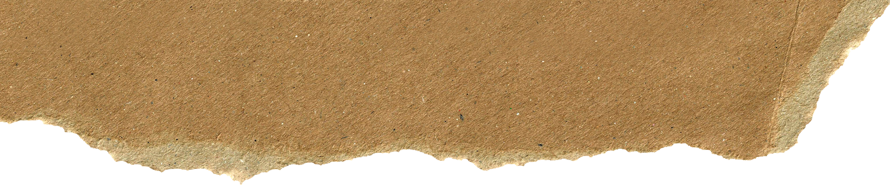
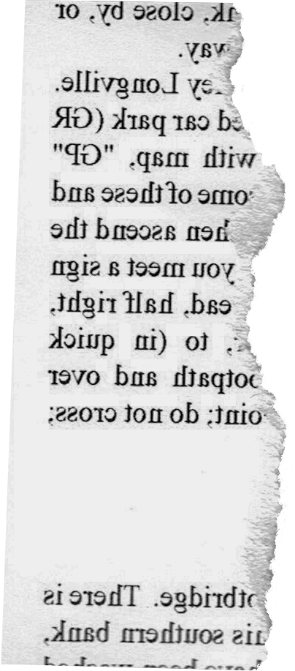
05
8. Pengiriman Barang Ke Pelabuhan
Eksportir sendiri dapat mengirim barang kepelabuhan pengiriman dan pengurusan barang ke pelabuhan dan ke kapal dapat juga dilakukan oleh perusahaan jasa pengiriman barang (Perusahaan Freight Forwarding atau Perusahaan Ekspedisi Muatan Kapal laut / EMKL). Dokumen-dokumen ekspor disertakan dalam pengiriman barang ke pelabuhan dan ke kapal.
9. Pemeriksaan Bea Cukai
Di pelabuhan, Dokumen ekspor diperiksa oleh pihak Bea Cukai. Apabila diperlukan, barang-barang yang akan diekspor diperiksa juga oleh pihak Bea Cukai. Apabila barang-barang dan dokumen yang menyertainya telah sesuai dengan ketentuan maka Bea Cukai menanda tangani pernyataan persetujuan muat yang ada pada PEB.
10. Pemuatan Barang ke Kapal
Setelah pihak Bea Cukai menandatangani PEB maka barang telah dapat dimuat ke kapal. Segera setelah barang dimuat ke kapal, pihak pelayaran menerbitkan Bill of Lading (B/L) yang kemudian diserahkan kepada eksportir.
11. Surat Keterangan Asal
Eksportir sendiri atau Perusahaan Freight Forwarder atau EMKL/EMKU memfiat pemuatan barangnya dan mengajukan permohonan atau ke kantor Dinas Departemen Perdagangan atau memperoleh SKA apabila diperlukan.
12. Pencairan L/C
Apabila barang sudah dikapalkan, maka eksportir sudah dapat ke bank untuk mencairkan L/C. Dokumen-dokumen yang diserahkan ke bank adalah B/L, Commercial Invoice, Packing List dan PEB.
Pengiriman Barang ke Importir
Barang dalam perjalanan dengan kapal dari Indonesia ke pelabuhan di negara importir.
8

Slide 9
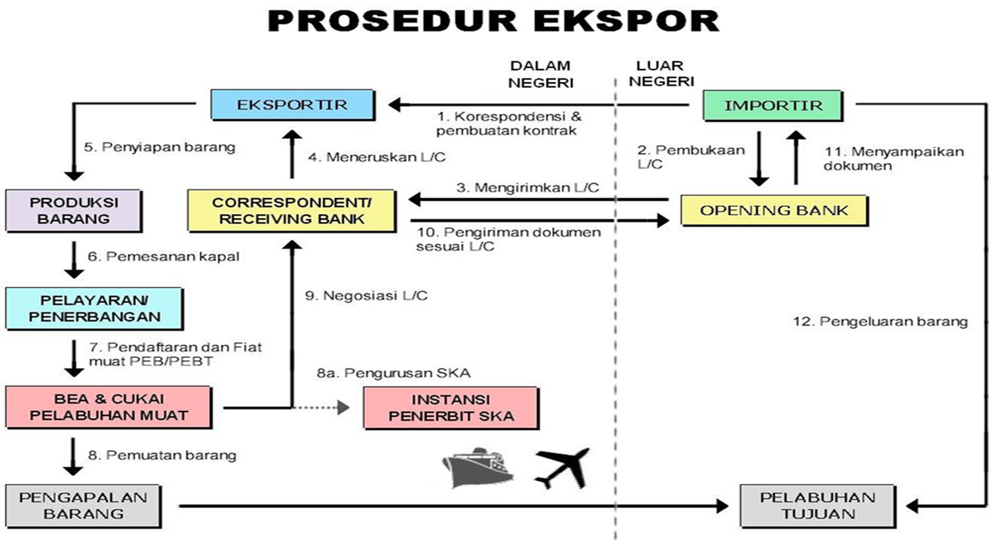


06

Slide 10
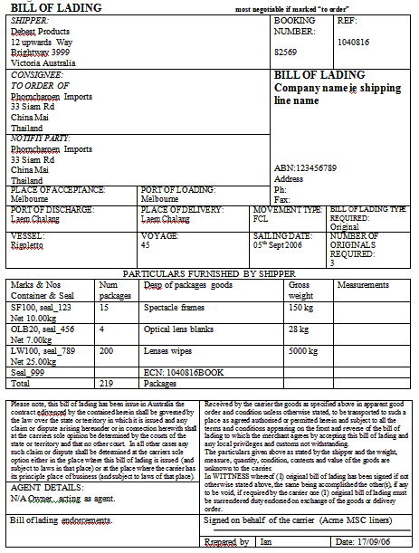
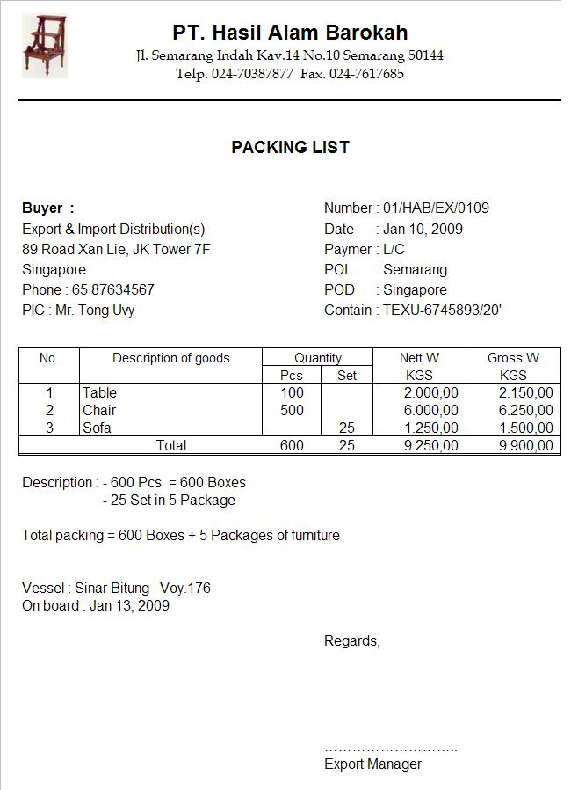
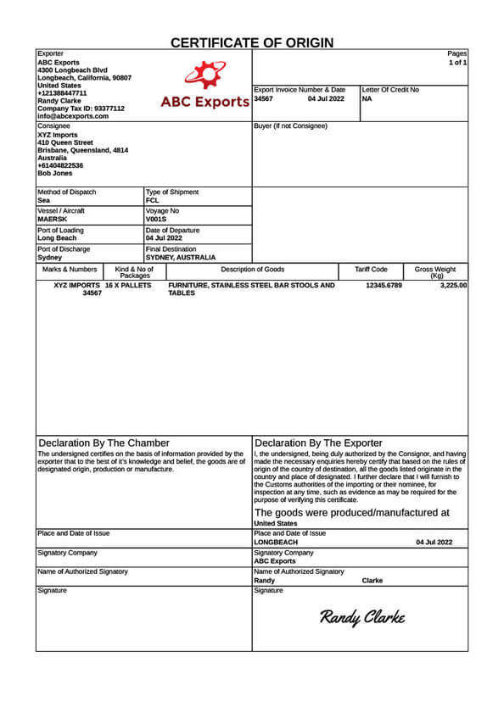
07
DOKUMEN YANG DIBUTUHKAN SAAT EKSPOR DAN ASALNYA
Bill Of Lading (BL) -> Perusahaan Forwarder
Invoice -> Eksportir
Packing List -> Eksportir
Certificate Of Origin (COO) -> Kantor Kementrian Perdagangan
Shipping Agent Certificate -> Perusahaan Agen Pelayaran
Insurance Policy -> Perusahaan Asuransi
Exporter Certificate -> Eksportir
Manufacturer’s Certificate -> Produsen/Supplier
Beneficiary’s Certificate -> Eksportir
Surveyor’s Certificate / Inspection’s Certificate -> Independent Surveyor
Drafts -> Bank
Certificate of Quality -> Balai Pengujian dan Sertifikasi Mutu Barang
Manufacturer’s Quality Certificate -> Pabrik Pembuat Barang Ekspor
Sanitasi Helath And Veterinary Certificate -> Dinas Peternakan
Weight Note And Measurement List -> Perusahaan Jasa Transportasi

Slide 11
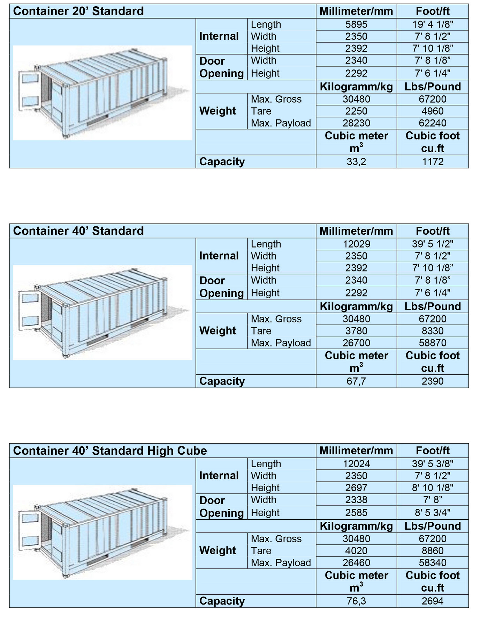
08
UKURAN CONTAINER SIZE (20’, 40’)

Slide 12

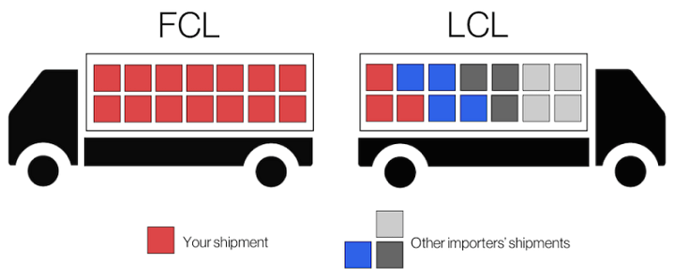
09
JENIS PENGIRIMAN
FCL (Full Container Load)
FCL (Full Container Load) adalah pengiriman barang dengan menggunakan satu kontainer penuh yang dimiliki oleh satu pengirim. Semua barang dalam kontainer itu milik satu orang tidak bercampur dengan barang orang lain.
LCL (Less Container Load)
LCL (Less Container Load) adalah pengiriman barang dengan menggunakan kontainer dimana pengiriman barang dalam satu kontainer penuh terdiri dari beberapa pengirim yang di gabungkan dalam kontainer tersebut. Jadi dalam satu kontainer tersebut, terdapat barang campuran yang dimiliki oleh orang yang berbeda. Hitungan pengiriman LCL adalah kubikasi atau kubikmeter.

Slide 13



10
JENIS – JENIS INCOTERMS / PRICE INCOTERMS
Incoterms yang di sini merupakan jenis incoterms yang sering / umum digunakan oleh eksportir. Meliputi :
EXW (Exworks) – Nama tempat penyerahan
Jika dalam kontrak terdapat keterangan EXW maka pembeli akan menanggung semua biaya asuransi, transportasi, dan risiko yang mungkin terjadi saat barang diantar. Biaya yang ditanggung oleh pembeli termasuk biaya pengantaran dari gudang penjual hingga tempat pembeli. Namun, biaya loading bisa dibebankan kepada penjual dengan menyertakan keterangan “EXW pemindahan barang dari gudang pembeli ke truk, risiko dan biaya ditanggung oleh penjual”.
Free On Board (FOB)
Merupakan istilah yang digunakan untuk pengiriman barang via laut. FOB berarti penjual bertanggung jawab untuk mengantarkan barang hingga pelabuhan sesuai dengan kontrak yang berlaku. Penjual juga bertanggung jawab dalam proses ekspor sesuai dengan negaranya.
CIF (Cost, Insurance, Freight)
Dalam CIF, penjual berkewajiban untuk bekerjasama dan membayar asuransi. Asuransi yang digunakan juga harus menjangkau area risiko, dan durasi perjalanan seperti yang disebutkan dalam kontrak penjualan serta menyediakan polis atau sertifikat asuransi bersamaan dengan dokumen lain yg diserahkan.

Slide 14

KELOMPOK
Alen Aldrian - 1511520037
Shiddiq Maulana Ibrahim - 1511520069
Erlangga Fajar Raihansyah – 1511520014
Taufiq Adhi Nugroho - 1511520051

Slide 15

TERIMA KASIH

